Slide 1
PRADROID
Sistema de apoyo a la docencia
1º Entrega
Alejandro José Reyes Portellano
Sergio Gallardo Navarro
Adrián Lara Roldán

Slide 2
Proposito
Sistema de gestion de recursos educativos
Sistema de gestion de alumnos
Plataforma de acceso web
Plataforma de acceso movil

Slide 3
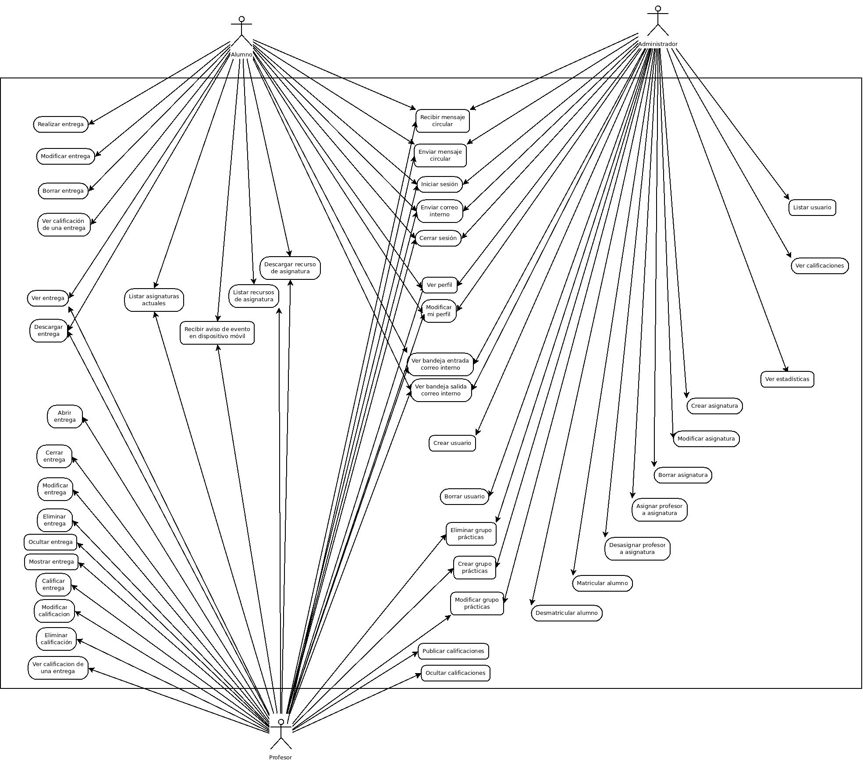
Casos de uso

Slide 4
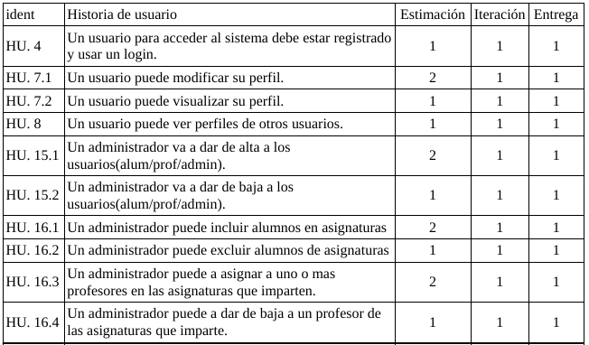
Funcionalidad 1º entrega

Slide 5
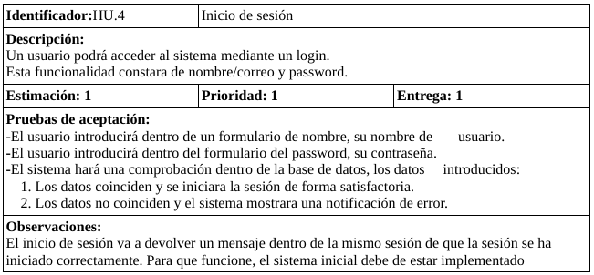
Inicio de sesión

Slide 6
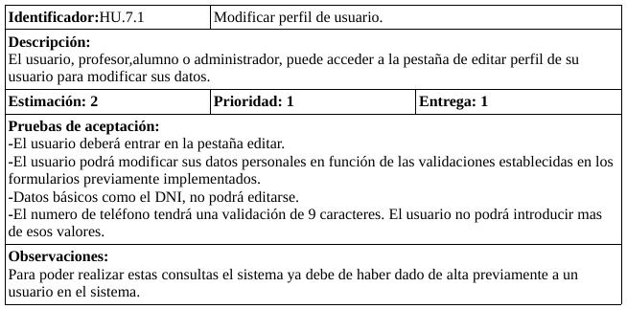
Modificar perfil de usuario

Slide 7
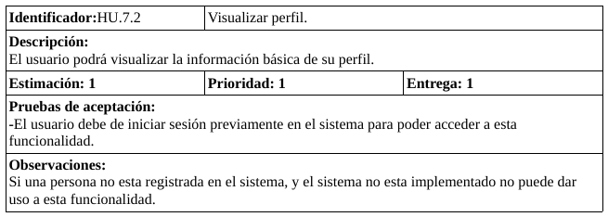
Visualizar perfil perfil propio

Slide 8
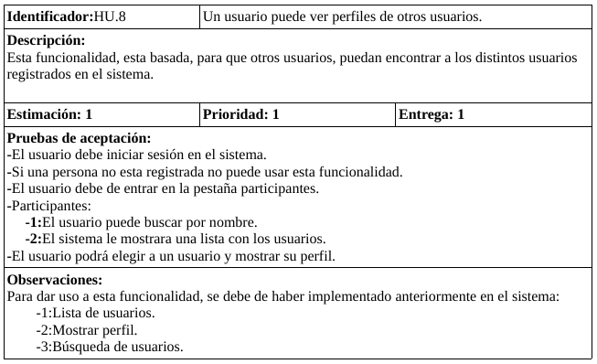
Visualizar perfil ajeno

Slide 9
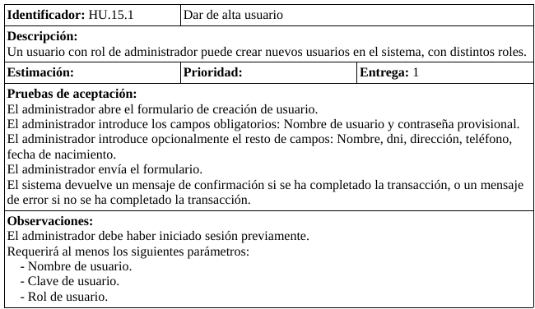
Dar alta a usuario

Slide 10
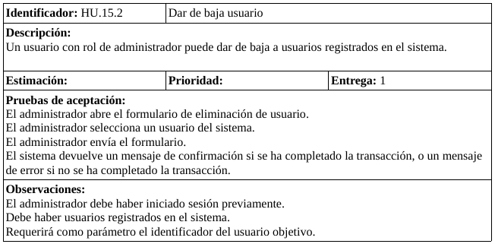
Dar baja a usuario

Slide 11
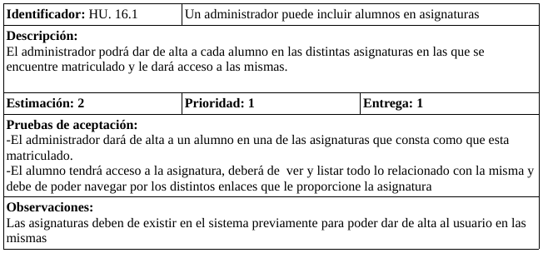
Alta de alumnos en asignaturas

Slide 12
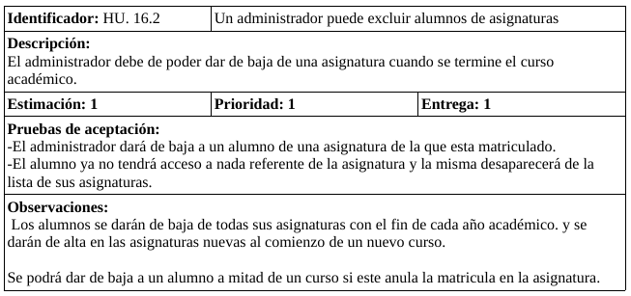
Baja de alumnos en asignaturas

Slide 13
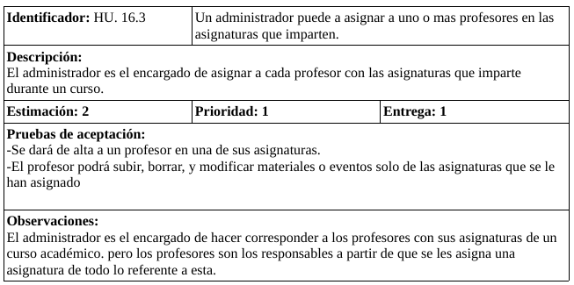
Alta de profesor en asignatura

Slide 14
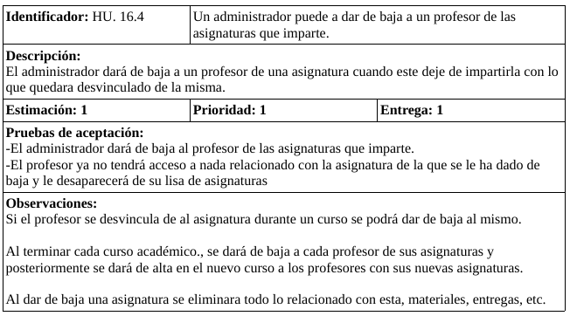
Baja de profesor en asignatura

Slide 15
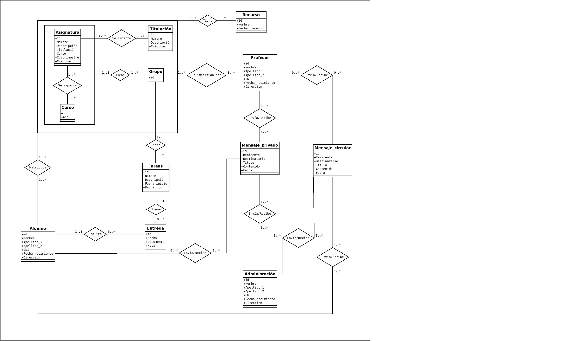
Base de datos

